Slide 1
Independent Book Review III
CH2. Expert Systems in Mental Health Care:
AI Applications in Decision - Making and Consultation
Jongyun Park
2023. 01. 22.
Human-Computer Interaction LAB
Notes:
1
2
3
4
5
6
7
8
9
10
1
2
3
4
5
6
7
8
9
10-------------------------------------

Slide 2
CONTENTS
1 Introduction
2 The History - Expert Systems and Clinical Artificial Intelligence in Health Care
3 The Present - Dynamical Approaches to Clinical Ai and Expert Systems
4 The Future
5 Conclusion
- Technology-Enhanced Clinicians
- Summary of Dynamical Approaches for Clinical AI
Notes:
자연스런 흐름을 위해 책의 목차를 좀 조정하여, 내용을 결합시켰다.

Slide 3
1. Introduction

Slide 4
1.
Introduction
Perception
Action
Dynamic Process
Notes:
현실세계에서 우리의 행동들을 보면, 인지와 행동의 반복입니다.
우리가 행동을 할 때, 우리가 관측한 것들을 기반으로 행동하고,
우리가 행동하면, 그것에 의해서 관측되는 것들이 또 바뀌고.
임상에서 의사들이 진료하고 치료를 하는 과정도 마찬가지입니다.
이런 식으로 Data를 수동적으로 관찰하는 것이 아니라, Data와 상호작용을 하는 과정을 dynamic process라 하고,
‘이 과정에서 우리의 의사결정을 도와주는 tool들을 어떻게 만들 것이냐’를 살펴보겠습니다.

Slide 5
1.
Introduction
A brief history of
- AI
- expert system
- CDSS
Dynamical Approaches
- Temporal Modeling
- Cognitive computing
How such approaches can integrate into the broader healthcare space
History
Present
Future
Notes:
History 챕터에서는 AI, expert system, CDSS들의 간략한 역사를 살펴보고,
Present 챕터에서는 앞서 설명한 Dynamical Approach들에 대해서,
Future 챕터에서는 그러한 approach들이 실제 헬스케어 영역에서 어떻게 적용될 수 있는지…

Slide 6
2. THE HISTORY
EXPERT SYSTEMS
AND
CLINICAL ARTIFICIAL INTELLIGENCE
IN HEALTH CARE
Notes:
그러면 History 챕터에서, 여태 어떤 AI application 사례들이 있었는지 알아보겠습니다.

Slide 7
THE HISTORY – EXPERT SYSTEMS AND CLINICAL ARTIFICIAL INTELLIGENCE IN HEALTH CARE
2.
Knowledge
base
Inference
engine
User
interface
If the patient has symptom x,
then the probability of disease y is 0.6.
Expert Systems (Jackson, 1998; Luxton, 2014)
Notes:
Health care에서 처음으로 성공했던 AI application들 중 하나는 expert systems라는 시스템입니다.
experts system은 특정분야에 대하여 가지고 있는 전문적인 지식을 정리하고 표현하여 컴퓨터에 기억시킴으로써, 일반인도 이 전문지식을 이용할 수 있도록 하는 시스템입니다.
(보시는 바와 같이)
전문가들로부터 전문 지식들을 추출한 다음,
현재 상태와 미래에 대한 추론을 생성해줍니다.
여기서 전문가는 의사가 되겠죠.
추출된 지식들은
‘환자가 x라는 증상을 보이면, 질병 y에 걸렸을 확률이 0.6이다.’ 등의, ‘if-then’ 형태로 이루어져 있습니다.

Slide 8

THE HISTORY EXPERT SYSTEMS AND CLINICAL ARTIFICIAL INTELLIGENCE IN HEALTH CARE
2.
DIAGNO
(Stanford University, 1970s)
(Columbia University, 1970s)
Notes:
잘 알려진 사례로는,
1970년대에 스탠포드 대학에서 개발한
박테리아 감염을 확인하고 적절한 항생제 치료를 추천하는
MYCIN
1960~1970년대에 콜롬비아 대학에서 개발된
Computer-assisted 정신과 진료 도구
DIAGNO
---
39개의 임상 관찰 점수(clinical-obsercation scores)를 decision tree에 넣으면, 감별진단(질환의 임상적 소견을 계통적으로 비교, 대조함으로써 둘 이상의 질환이나 상태 중에서 환자의 질환을 진단하는 것)을 해준다.
인간 의사와 비슷한 성능을 달성했지만, 실제 임상에서 사용되지는 못했다고.

Slide 9
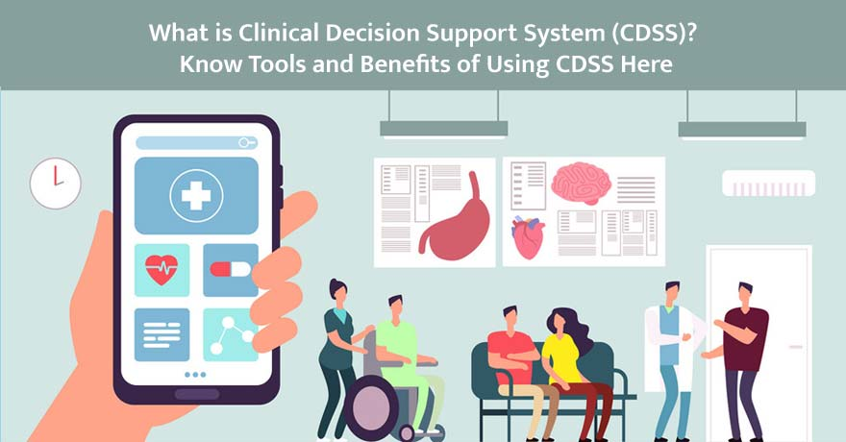
THE HISTORY EXPERT SYSTEMS AND CLINICAL ARTIFICIAL INTELLIGENCE IN HEALTH CARE
2.
Clinical Decision Support System (CDSS)
Notes:
그 이후에는 expert system들이 CDSS로 포함되기 시작함.
Clinical Decision Support System라는 이름 그대로, 의사가 의사결정을 할 때 도움이 될 정보를 제공해 주는 도구들을 말합니다.
그래서 CDSS안에는 expert system인 것들도 있고, 다른 AI application이나 다른 tool들의 집합이다.

Slide 10
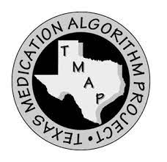
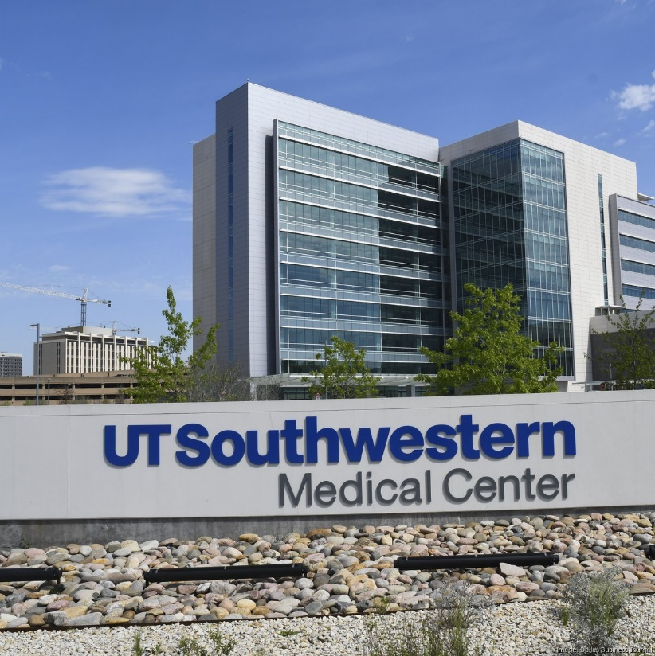
THE HISTORY EXPERT SYSTEMS AND CLINICAL ARTIFICIAL INTELLIGENCE IN HEALTH CARE
2.
TMAP project
from UT-Southwestern Medical School
Notes:
이런 CDSS의 정신건강 치료 분야의 최근 사례로 TMAP 프로젝트가 있다.
Computer-assisted 우울증 약물 치료 시스템인데,
Electronic health record system을 통해 적절한 약물의 변경과 투약을 제안한다.
연구에서는 잘 작동했지만, 그럼에도 현실에서 사용하기에는 어려움들이 있었다.
---
(윤리와 도전 부분에서 다룰 것임)

Slide 11
THE HISTORY EXPERT SYSTEMS AND CLINICAL ARTIFICIAL INTELLIGENCE IN HEALTH CARE
2.
Problem 1
Problem 2
One-size-fits-all
Standardized
Not individualized
Creating and Maintaining
Knowledge Base
Notes:
한계점으로,
대부분의 CDSS tool이 기반으로 하고 있는 evidence-based guideline이, 주로 보편적(one-size-fits-all)이고 표준화된 치료 방법들을 처방해주는데,
개인마다 특성과 증상들이 조금씩 달라서 치료 효과가 그에 따라 달라지게 된다.
실제 임상의들은 연구단계에서 매우 효과적인 것으로 나타난 치료방법들이, 실제상황애서도 그대로 효과가 같게 나타나지는 않는다는 것을 잘 알고 있다.
게다가 evidence-based guidline들이 종종 구식인 경우들이 있다.
***********
다른 한계점으로,
전통적인 expert systems와 CDSS는 knowledge engineering 문제를 겪는다.
즉, knowledge base를 만들고 유지시키는 데에 어려움을 겪는다.
어떤 규칙을 만들면, 늘 그것에 대한 예외가 있기 마련이고, 이는 더 많은 규칙들을 필요로 하게 된다.
이러한 점은 무한 회귀 되고… 이는 AI의 다른 응용 분야에서도 어려움이다.

Slide 12

THE HISTORY EXPERT SYSTEMS AND CLINICAL ARTIFICIAL INTELLIGENCE IN HEALTH CARE
2.
Incorporating Machine-Learning Algorithms
Can learn from the clinical data
Can evaluate the accuracy of their predictions and learn from their mistakes
Can discover patterns that not even human experts may be aware of
Can reduce the turnaround time for new knowledge
Notes:
더 최근에는 단순히 knowledge base를 사용해 확률 추론을 하는 것을 넘어서,
머신 러닝에 결합시켜 훨씬 더 data-driven한 확률 추론을 한다.
이러한 approach를 사용하면, 훨씬 더 유연하고 개인에게 맞춰질 수 있다.
예시로,
clinical data를 학습하거나,
자신이 했던 예측들을 평가하고, 실수를 통해 배우며,
인간 전문가들이 눈치채지 못한 패턴들을 발견할 수 있다.
또한 새로운 지식을 습득하는 시간을 수 년에서, 며칠이나 몇 주로 줄 일 수 있다.
실제 사례로 IBM의 Watson이 있다.
암과 같은 특정 헬스케어 문제에 현재 적용되고 있는 중이다.

Slide 13
THE HISTORY EXPERT SYSTEMS AND CLINICAL ARTIFICIAL INTELLIGENCE IN HEALTH CARE
2.
Skillful
(Specificity)
Flexible
(Adaptivity)
Computationalism
Systems-Thinking
Notes:
더 넓은 관점에서 보면,
AI가 잘 활용되려면, skillful 하고, flexible 해야 하는데, 전통적인 방법들로는 flexible하지 못한다.
그래서 AI에 대한 분위기가 기존의 계산주의적인 분위기에서,
좀 더 유연하게 동작하는, 인간의 정신과 유사하게 만들어보자는 분위기로 변화하게 됐다.
(neural network model 같은…)
예를 들어, 전통적인 search and planning에 기반한 chess AI는 chess의 룰이 살짝 바뀌면 전혀 대응을 못하게 된다.
임상 과정도 이런 동적인 환경이기 때문에 flexibility가 중요.
환자의 상태를 보고 처방을 하면, 이 환자의 상태가 새로 업데이트 되기 때문에... 다시 새로운 관찰을 하고... 이러한 과정이 동적인 과정..

Slide 14
3. THE PRESENT
DYNAMICAL APPROACHES TO CLINICAL AI AND EXPERT SYSTEMS

Slide 15
THE PRESENT
DYNAMICAL APPROACHS TO CLINIC AI AND EXPERT SYSTEMS
3.
Multiple Decision Timepoints
Action
Action
…
Perception
Perception
Temporal Modeling
Markovian Model
Temporal
Data Mining
Reinforcement Learning
Notes:
Multiple decision timepoints를 고려해서 모델을 만들자.
실제 임상에서 진료와 처방을 한번 하고 끝내는 것이 아니라
처방 이후의 상태를 또 진찰하고 다시 처방하고 이를 반복하기 때문에,
시간에 따른 환자의 변화들의 패턴을 파악하고, 이 변화들을 모델링 해야하며,
이를 Temporal modeling이라고 한다.
이를 위한 방법으로는, 마르코프 모델, temporal datamining, 강화학습 등이 있다.

Slide 16
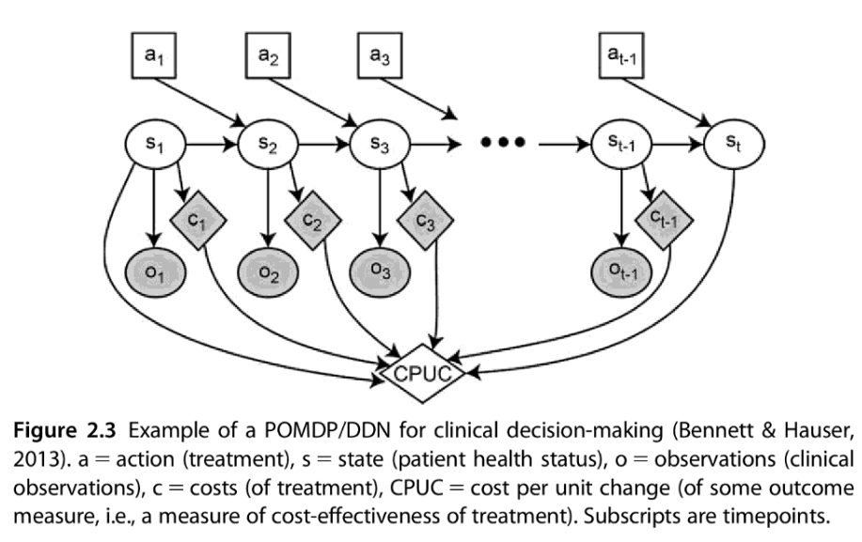
THE PRESENT
DYNAMICAL APPROACHS TO CLINIC AI AND EXPERT SYSTEMS
3.
Partially Observable Markov Decision Process (POMDPs)
Dynamic Decision Network (DDNs)
Notes:
다음은 Partially Observable 마르코프 결정 프로세스 혹은 Dynamic Decision Network를 사용하여 구상한 모델의 구성도인데요,
처음 상태가 존재하면,
이를 관찰하고,
Action 혹은 치료를 하고,
그러면 상태가 업데이트 되고,
거기서 비용이 발생되는,
이런 반복적인 과정을 볼 수 있습니다.

Slide 17
THE PRESENT
DYNAMICAL APPROACHS TO CLINIC AI AND EXPERT SYSTEMS
3.
Perception
(Observation)
Action (Treatment)
Dynamic Approach
Temporal Modeling
Notes:
기억하셔야 할 점은,
앞서 설명 드린 현실세계와 유사한 이런 동적인 process에서 잘 작동하기 위해선
Dynamic Approach 그리고 Temporal Modeling 등이 적합하다
라는 점입니다.

Slide 18
4. The Future
Notes:
앞서 본 approach들이 실제 헬스케어 영역에서 어떻게 적용될 수 있을지.

Slide 19

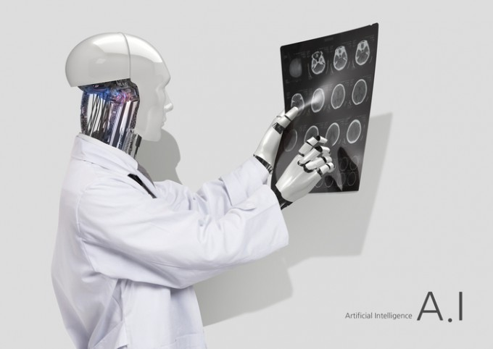
4.
The Future
Technology-Enhanced Clinicians
Notes:
미래의 의료 전문가들은 더 다양한 소스들에서 데이터들이 올 텐데, 이때 정보 과부화의 문제에 대처해야 할 것입니다. 과제는 어떤 정보에 주의를 기울이고, 무시할 것인지, 그리고 이것들을 어떻게 해석할 것인가 등등
또한 이런 기술 발전의 목표는, 인간 의료 전문가를 대체하는 것이 아니라, 그들이 더욱 효과적으로 일할 수 있도록 돕는 데에 있습니다.

Slide 20
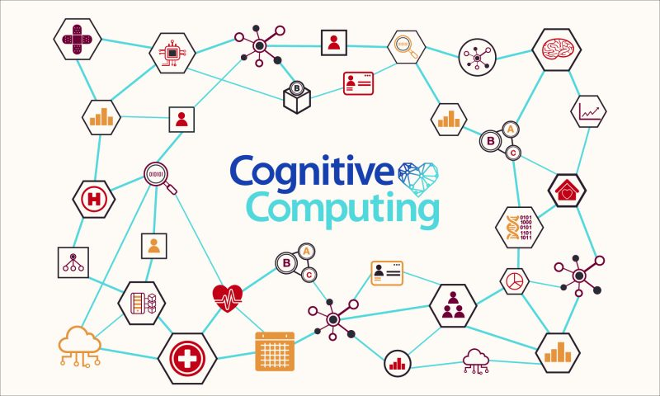
4.
The Future
Cognitive Computing
Notes:
그럼, 앞으로 어떤 방향으로 기술들을 발전시킬 것이냐
Cognitive computin이다.
우리가 가지고 있는 계산 도구들(computing tools)을 cognitive scaffolding(인지적 뼈대)의 형태로 다시 컨셉을 잡아보자.
그렇게 하면 우리가 동적인 정보들을 더 잘 다룰 수 있을 것이다.
최종적으로는, 우리는 AI와 CDSS 도구들이 임상 환경에서 자연적 유기체들의 방식대로 작동하길 바란다.

Slide 21
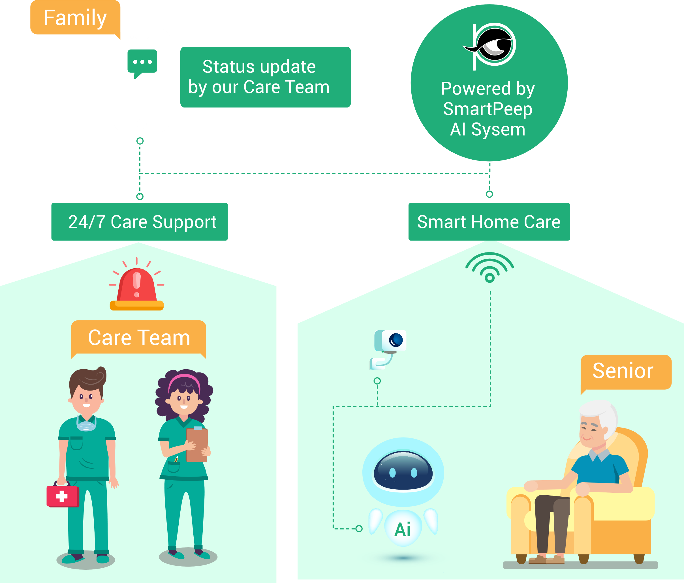
4.
The Future
The Intersection Between Other Emerging Technologies and Clinical Artificial Intelligence
Smart Home
Notes:
그리고 좀 더 다양한 기술들과 접목될 수 있는데, 예로는 in-home sensor technology와 스마트 홈이 있다.
임상 진료를 제공하는 데 큰 어려움 중 하나는 환자가 일반적으로 일주일이나 한 달에 한 번, 때로는 몇 번씩의 횟수로만 클리닉에서만 병원을 받는다는 것입니다.
의사가 들을 수 있는 것은, 환자나 보호자의 구두로의 보고 뿐.
이때 도움을 줄 수 있는 것이 가정 내 센서 기술 및/또는 스마트 홈이다.
예를 들어, 가정 내에 배치된 센서가 임상 우울증을 가진 환자를 모니터링 할 수 있고,
환자의 식습관이나 식단, 약물 복용, 생리 신호 등을 모니터링 할 수 있을 것이다.
이는 환자 기억에 의존하지 않고 직접 수집됐다는 장점도 있다.

Slide 22
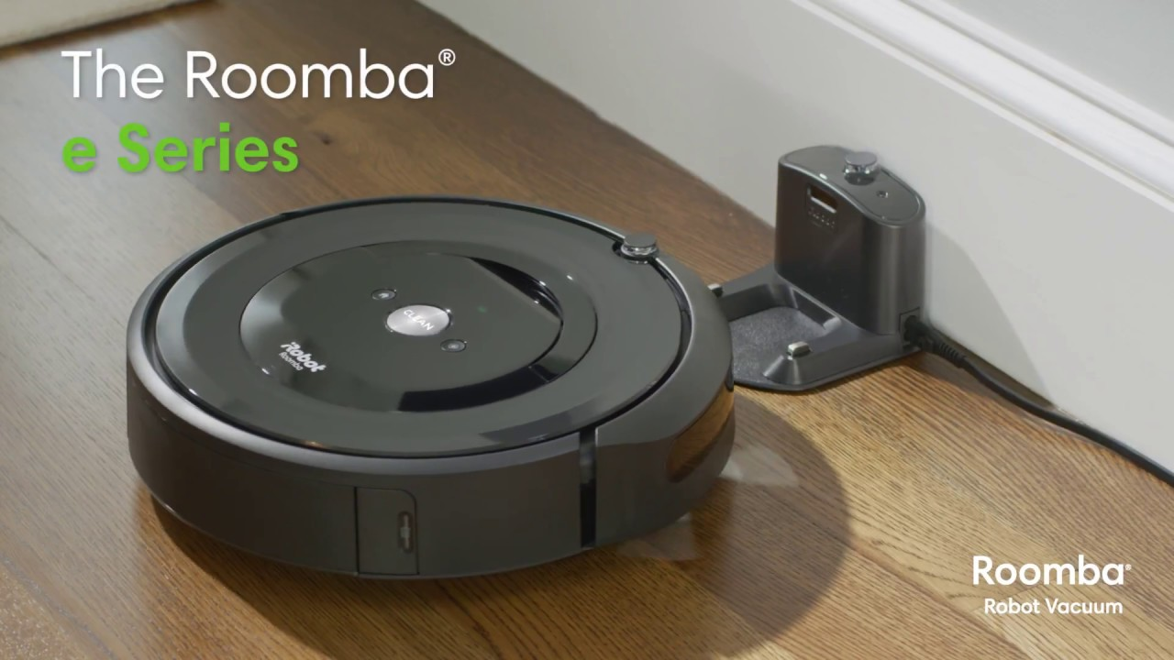
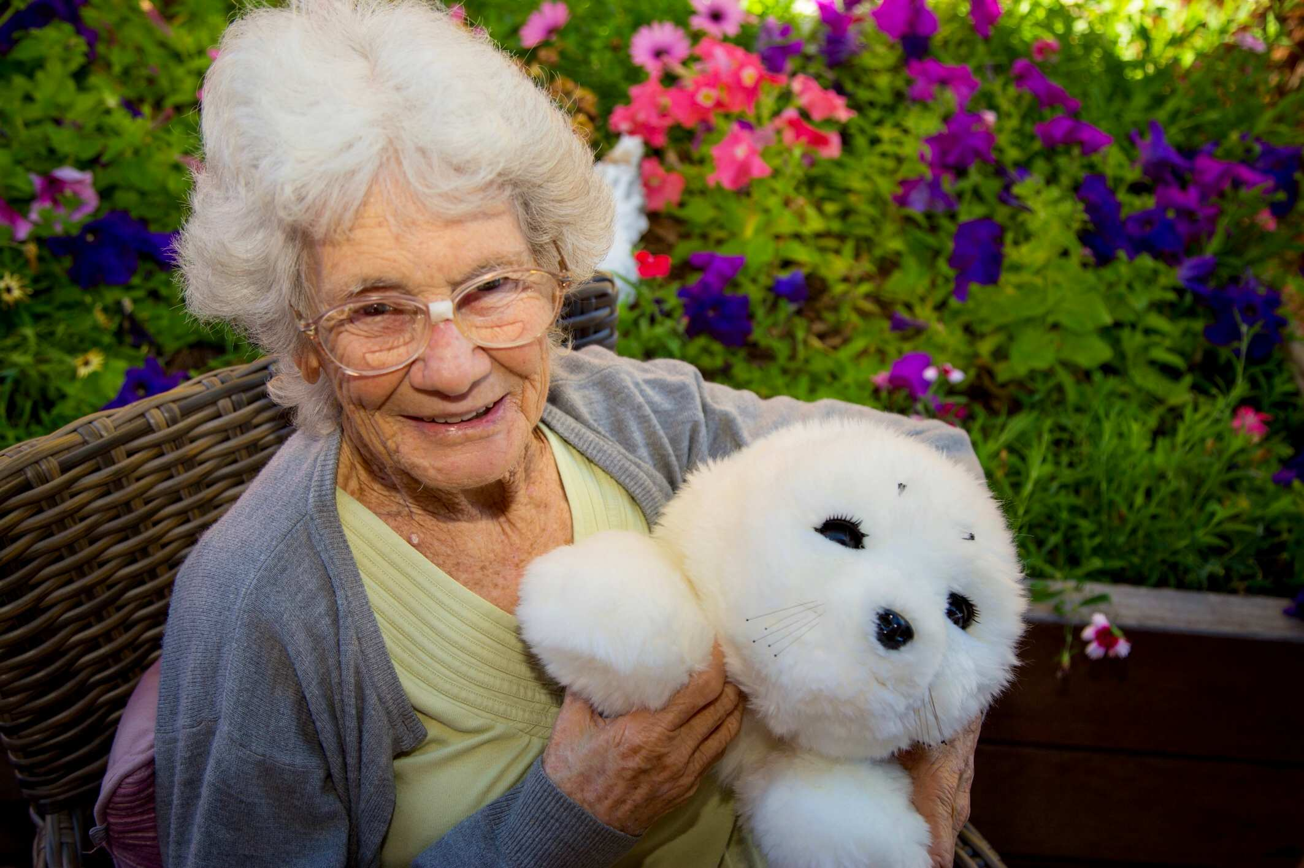
4.
The Future
The Intersection Between Other Emerging Technologies and Clinical Artificial Intelligence
Roomba – Robot Vacuum Cleaners
(task-oriented service robot)
PARO – socially assistive robot
Notes:
더 발전된 In-home sensor technology의 사례로는 가정용 로봇 기술들입니다.
이에는 왼쪽의 룸바와 같이 ‘과제 중심 서비스 로봇’ 및 오른쪽의 파로와 같이 ‘사회적 상호 작용 동반자 로봇’이 있습니다.
이러한 로봇은 특정 작업들을 위해 여러 센서를 갖추고 있으며,
이러한 센서는 앞에서 설명한 스마트 홈과 마찬가지로 의사들의 의사 결정을 위해 데이터를 제공해줄 수 있습니다.

Slide 23
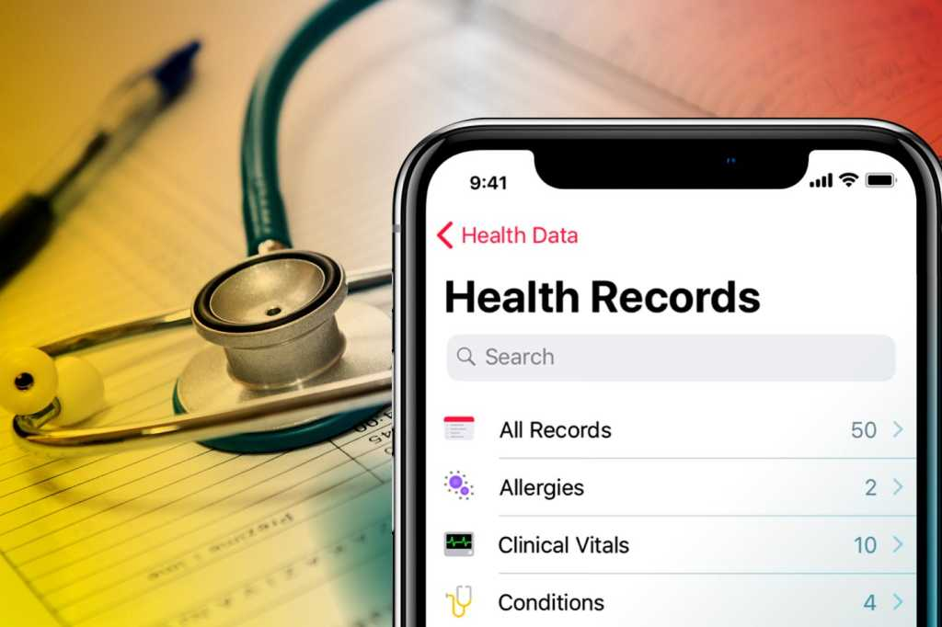
4.
The Future
Ethics and Challenges
Notes:
그러면 이런 기술들을 연구하기 위해 어떤 점을 극복해야할까요?
늘 그렇듯이,
실제 임상에서 사용되는 시스템을 위한 유효한 모델을 생성하기 위해서는.
샘플을 위한 상당한 인구와 신뢰할 수 있는 데이터가 필요하다는 점.
또한, 데이터 수집과 공유는 개인 정보 보호와 관련된 이슈들이 있겠죠.
개인의 프라이버시 보호와, 진료 기술 발전을 위한 데이터 수집이 균형 있게 유지되어야 하겠다.

Slide 24
5. Conclusion
Notes:
결론 부분을 말씀드리며 발표를 마치겠습니다.

Slide 25

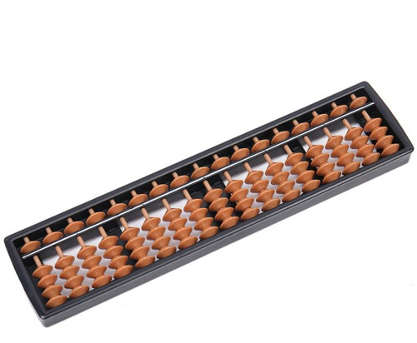
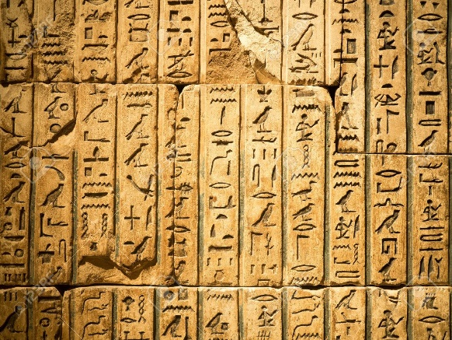
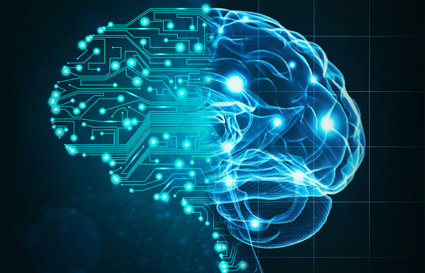
5.
Conclusion
Notes:
인류는 발전하면서,
돌로 긁어 글씨를 쓰는 것부터, 연필과 메모장, 주판, 계산기, 컴퓨터 등등
인지적 작업(cognitive task)을 도와주거나 대신해주는 도구들을 발명해왔다.
이러한 도구들은 우리가 더 복잡한 문제와 큰 그림에 집중할 수 있게 해주었습니다.
AI도 마찬가지이다.

Slide 26
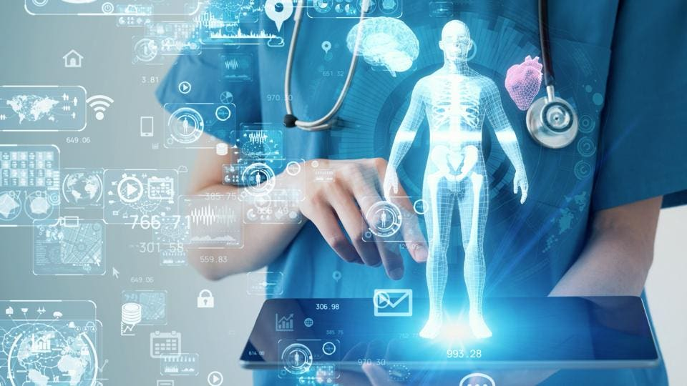
5.
Conclusion
Notes:
특히, 현대 의학에서는
새로운 정보와 치료법이 계속해서 등장함에 따라 복잡성이 더욱 증가하고 있기 때문에
이러한 도구들이 정말 도움이 된다.
앞서 소개한 도구들을 사용하여, 혹은 더 미래에 더 자율적인 AI가 인간 의사와 협력하며,
인간이 잘하는 일을 인간에게, 기계가 잘하는 일을 기계에게 맡기면,
양쪽의 잠재력을 극대화 할 수 있을 것입니다.

Slide 27
Thank you
for listening
Q&A
Notes:
이상으로 발표를 마치겠습니다.

